Slide 1
Cos’è il Progetto Eugheny? E’ un progetto di cooperazione internazionale in campo sociale per assicurare il diritto al “contesto famigliare” ai bambini disagiati delle zone contaminate della Bielorussia e nello specifico della provincia di Braghin

Slide 2
Tematica del Progetto Partendo dall’esperienza di accoglienza dei “bambini di Chernobyl” e dei progetti di micro cooperazione portati avanti negli anni e riflettendo su di essi è maturata l’idea di intervenire anche sul disagio delle famiglie dei bambini per garantire ai bambini stessi, o tramite i loro tutori o strutture di riferimento, una crescita la più possibile adeguata sotto il profilo affettivo e psicologico, assicurando nel contempo un opportuno sostegno materiale e prospettive di inserimento nella società

Slide 3
Il contesto
Provincia di Braghin
13.500 abitanti (32.000 prima dell’incidente nucleare)
2/3 del territorio chiuso ed evacuato
52 villaggi evacuati e abbandonati (alcuni riabitati senza autorizzazione ma in modo tollerato dalle autorità)

Slide 6
La situazione oggi nella
Provincia di Braghin
38 famiglie a rischio dove abitano 65 bambini
1 Priut con 16 posti (nel 2016 hanno soggiornato 94 minorenni)
1 casa famiglia con 10 bambini senza patria potestà

Slide 7
Chi si occupa del lavoro con le famiglie disagiate? - L’assistente sociale del Priut - Lo psicologo del Priut - L’assistente sociale del dipartimento dell’istruzione - Il pedagogo sociale nella scuola di Braghin e nella scuola di Komarin

Slide 8
Ambiti di intervento Il dramma di Chernobyl ha condizionato ed influenzato le persone che risiedono nelle zone contaminate sotto tanti aspetti; le conseguenze sono gravi a tutti i livelli: sociale, sanitario, ed economico, ancora oggi a tanti anni dal disastro nucleare. Una delle incidenze maggiori riguarda i comportamenti individuali e collettivi minati dalla sfiducia per il futuro e affidati (soprattutto nelle zone maggiormente contaminate e nelle fasce di popolazione residenti in quei territori con minore cultura o maggiore povertà) ad atteggiamenti e segni di forte disagio quali l’alcolismo, l’abbandono di minori, l’aumento di ragazze madri, le malattie dell’indigenza e così via

Slide 9
Obiettivi del progetto - Prevenire situazioni di disagio famigliare che possano comportare l’abbandono del minore o l’allontanamento dal proprio nucleo famigliare - Facilitare la possibilità di reinserimento dei minori nei nuclei famigliari - Assicurare, in caso di impossibilità di reinserimenti in famiglia o in caso di inevitabile allontanamento del minore dal nucleo famigliare, una continuità istituzionale e di supporto nella casa di prima accoglienza (Priut) - Garantire la migliore qualità di vita possibile all’interno del Priut - Far nascere, creare o potenziare una rete di famiglie affidatarie ed adottive attraverso la diffusione della cultura dell’affido e dell’adozione

Slide 10
Modalità di intervento - Assicurare sostegno psicologico ai bambini e alle famiglie attraverso lo staff del servizio socio-assistenziale della Provincia di Braghin, - Assicurare sostegno materiale ai bambini e alle famiglie segnalate dal servizio socio-assistenziale sulla base di linee guida da stabilire; - Assicurare la gestione operativa del servizio provinciale socio-assistenziale con il potenziamento delle risorse umane e strumentali, - Assicurare ai bambini e ragazzi (soprattutto nel Priut e nella casa famiglia, ma anche in altri contesti) indumenti, presidi di igiene personale, materiali di istruzione e sanitari; - Individuare e realizzare corsi e stage di aggiornamento per gli operatori del servizio (assistenti sociali, psicologi e pedagoghi) della Provincia di Braghin da realizzarsi in loco con il supporto tecnico e professionale delle Associazioni italiane promotrici del Progetto

Slide 11
Strumenti e metodologie di intervento - Accordo tra le parti per la realizzazione del Progetto con individuazione delle priorità - Obblighi delle parti - Individuazione delle risorse e loro utilizzo

Slide 12
Priorità della prima fase - Interventi di sostegno ai bambini della casa famiglia di Braghin con fornitura di materiali, attrezzature e aiuto scolastico - Sostegno ai bambini del Priut della Provincia con fornitura di materiali, attrezzature, vestiario, materiale didattico, copertura dei costi delle uscite ricreative e didattiche - Miglioramento strutturale del Priut in accordo con i progetti del Dipartimento Istruzione della Provincia - Aiuto materiale e psicologico alle famiglie in difficoltà con bambini, con la fornitura eventuale di vestiario, alimenti, materiale didattico per i bambini, stoviglie e altre attrezzature necessarie per la casa

Slide 13
IL PRIUT DI ASAREVICI

Slide 14
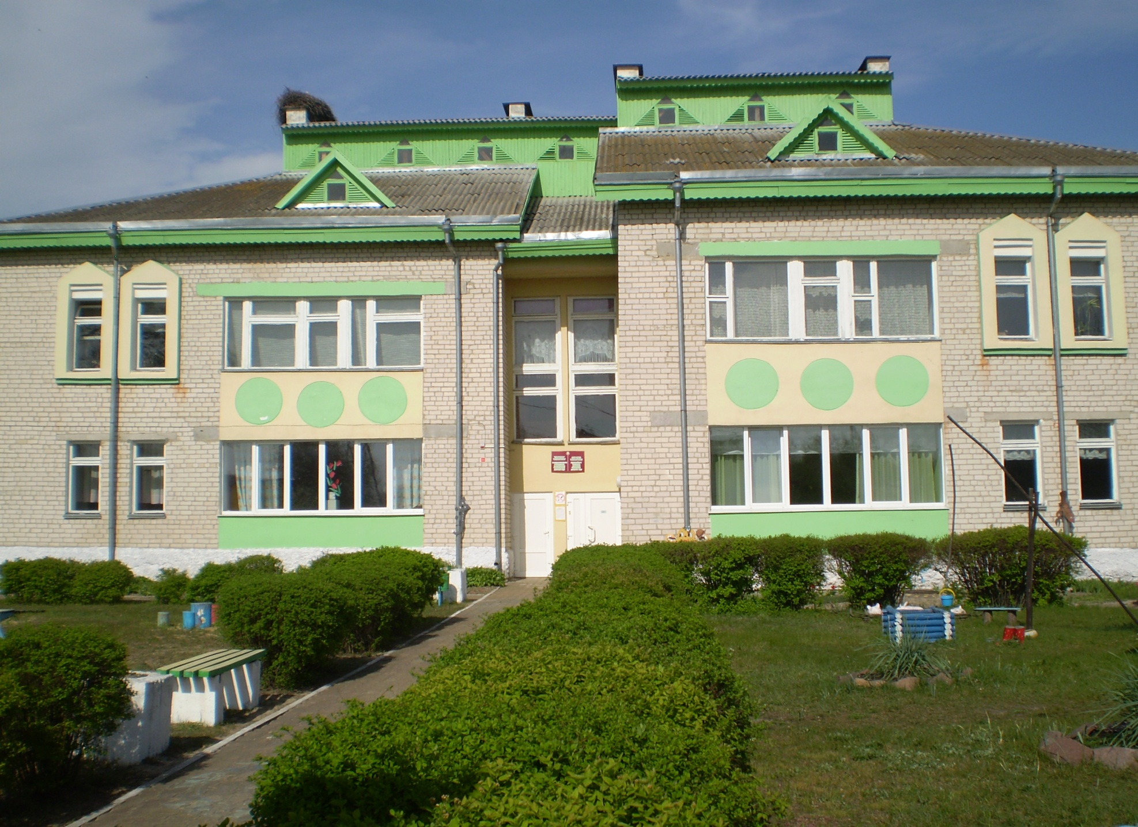

Slide 16
I protagonisti del progetto Eugheny I soggetti promotori
Associazione San Matteo Nichelino

Slide 17
Partner in Bielorussia - Dipartimento Istruzione Provincia di Braghin - Fondazione Help di Minsk (referente in Bielorussia) Partner rete associativa Verso Est Onlus

Slide 18
Progetto Eugheny
Progetto aperto al contributo e all’adesione di gruppi, Comitati, Associazioni!!!!!
GRAZIE!

